Slide 1
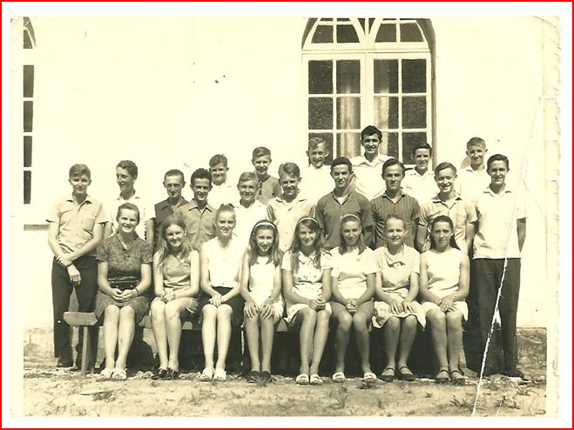

Slide 2


PRELÚDIO
MISSÃO EVANGÉLICA UNIÃO CRISTÃ
& COMUNIDADE DE RIO BONITO

Slide 3


COMUNIDADE MARTIN LUTHER

Slide 4


Slide 5


Slide 6
DESCANSAREI!
JOTTA A

Slide 7
COBRE-ME
COM TUAS MÃOS.
COM PODER, VEM
ME ESCONDER,
SENHOR!
MINH'ALMA ESTÁ
SEGURA EM TI.
SABE BEM
QUE, EM CRISTO, FIRME ESTÁ.
SE O TROVÃO E O MAR, SE ERGUENDO VÊM.
SOBRE A TEMPESTADE, EU VOAREI.
SOBRE AS ÁGUAS, TU TAMBÉM ÉS REI.
DESCANSAREI, POIS SEI QUE ÉS DEUS.

Slide 8

SALMO 127
DE SALOMÃO, CANÇÃO DOS “PEREGRINOS”!

Slide 9
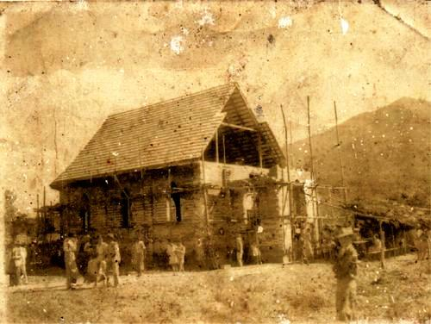

Slide 10
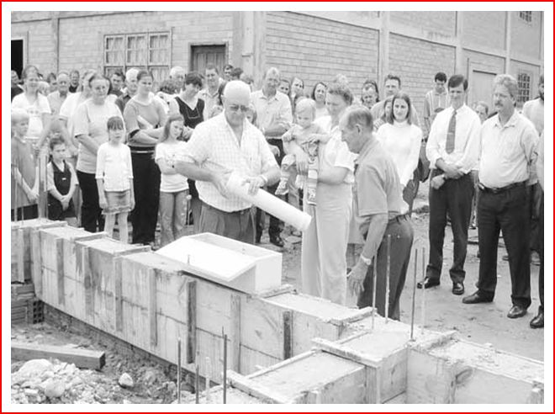

Slide 11
SE O SENHOR DEUS NÃO EDIFICAR A CASA,
DE NADA ADIANTA CONSTRUÍ-LA.
SE O SENHOR NÃO PROTEGER A CIDADE,
DE NADA ADIANTAM OS GUARDAS.
NÃO BASTA SE ESFORÇAR PARA GANHAR O PÃO.
NÃO BASTA LEVANTAR CEDO E DEITAR TARDE.

Slide 12
DEUS DÁ O SUSTENTO AOS QUE ELE AMA.
ELE AGE MESMO QUANDO ESTAMOS DORMINDO.
A FAMÍLIA É UM PRESENTE DO SENHOR.
UMA GERAÇÃO É UMA BÊNÇÃO
À GERAÇÃO SEGUINTE.
OS FRUTOS DE UMA GERAÇÃO SÃO COMO FLECHAS.
ELES ATINGEM ÀS DEMAIS QUE SE SEGUIRÃO.

Slide 13
FELIZ É A PESSOA
QUE DEIXA POSTERIDADE.
ELA JAMAIS SERÁ
DERROTADA.

Slide 14
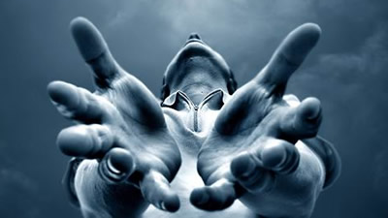
MOMENTO DE ORAÇÃO

Slide 15


Slide 16
FAMÍLIA
ALINE BARROS

Slide 17

VEM DESFRUTAR DO AMOR DE DEUS
VOCÊ E SUA CASA.
DEIXE JESUS QUE É O REI
ENTRAR EM SEU CORAÇÃO.
VIDA MELHOR ELE QUER TE DAR,
RESTAURAR SEU LAR.
PAZ E HARMONIA,
ELE QUER TRAZER /: PRA VOCÊ! :/

Slide 18
DEUS ALCANÇOU E MODIFICOU
TODA A MINHA CASA.
AINDA QUE VENHA A TEMPESTADE,
NÃO NOS ABALARÁ.
VIDA MELHOR, ELE QUER TE DAR,
RESTAURAR SEU LAR.
/: PAZ E HARMONIA,
ELE QUER TRAZER PRA VOCÊ! :/

Slide 19
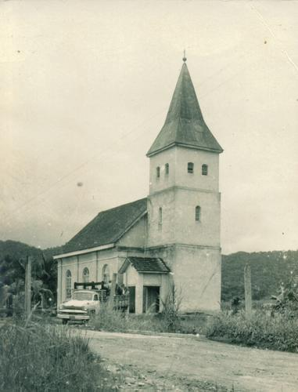
1923-2022,
BREVE RELATO
HISTÓRICO.

Slide 20
10 MIL RAZÕES!
MINISTÉRIO JOVEM

Slide 21

MINH'ALMA CANTA AO SENHOR.
AO SENHOR, SEU NOME ADORAREI.
BENDIGA TODO O MEU SER AO SENHOR.
SEU NOME ADORAREI!
O SOL NASCEU. SURGE UM NOVO DIA.
EU CANTO A TI UMA NOVA CANÇÃO.
E, SEJA O QUE FOR OU O QUE ESTÁ DIANTE DE MIM,
EU CANTAREI ATÉ AO ANOITECER.

Slide 22
MINH'ALMA CANTA AO SENHOR.
AO SENHOR, SEU NOME ADORAREI.
BENDIGA TODO O MEU SER.
AO SENHOR, SEU NOME ADORAREI.
TU ÉS AMOR SEMPRE PACIENTE.
TU ÉS FIEL. GRANDE É O SEU CORAÇÃO,
TUA BONDADE, ME LEVA A CANTAR...
DEZ MIL RAZÕES PARA TE ADORAR.

Slide 23

OS CRISTÃOS LUTERANOS
E A VOCAÇÃO!

Slide 24
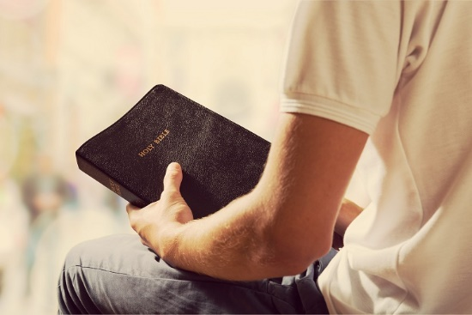
ATOS 9.1-9
DE SAULO A PAULO,
DE POLICIAL À MISSIONÁRIO,
CHAMADO E VOCAÇÃO!

Slide 25
SAULO NÃO PARAVA DE AMEAÇAR DE MORTE OS SEGUIDORES DE JESUS. ELE FOI FALAR COM O LÍDER DOS SACERDOTES, PEDINDO CARTAS DE RECOMENDAÇÃO ÀS SINAGOGAS DE DAMASCO. COM TAIS DOCUMENTOS, ELE PODERIA PRENDER
E TRAZER PARA JERUSALÉM OS SEGUIDORES DO “CAMINHO”. TODAVIA, NA ESTRADA, QUANDO JÁ ESTAVA PERTO DE DAMASCO, DE REPENTE, UMA LUZ VEIO DO CÉU E BRILHOU
EM VOLTA DELE. ELE CAIU NO CHÃO E OUVIU UMA VOZ QUE DIZIA: SAULO! POR QUE VOCÊ ME PERSEGUE? QUEM É O SENHOR? PERGUNTOU. A VOZ RESPONDEU:

Slide 26
EU SOU JESUS, AQUELE A QUEM VOCÊ PERSEGUE. AGORA, LEVANTE-SE, ENTRE NA CIDADE, ONDE DIRÃO O QUE VOCÊ DEVE FAZER. OS COMPANHEIROS QUE ESTAVAM VIAJANDO COM SAULO FICARAM PARADOS SEM PODER DIZER NADA. APENAS OUVIRAM A VOZ, MAS NÃO VIRAM NINGUÉM.
SAULO SE LEVANTOU. QUANDO ABRIU OS OLHOS, PERCEBEU QUE NÃO PODIA VER NADA. ENTÃO, OS AMIGOS O LEVARAM
PELA MÃO PARA DAMASCO, ONDE FICOU TRÊS DIAS
SEM PODER VER ABSOLUTAMENTE NADA. DURANTE ESSES DIAS NÃO COMEU, NEM BEBEU.

Slide 27
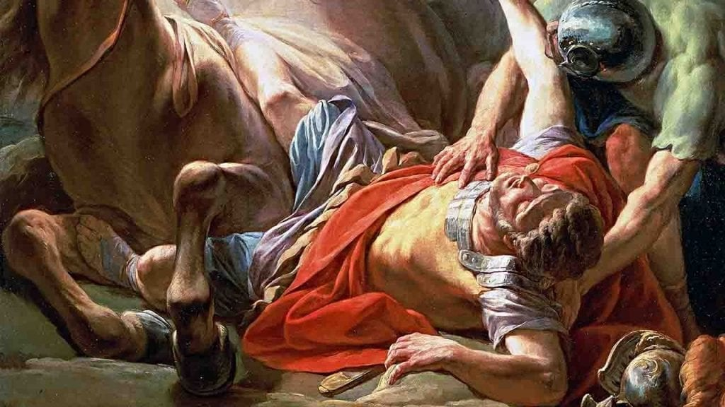

Slide 28
SÓ EM JESUS!
LIVRES PARA ADORAR

Slide 29
SÓ EM JESUS, EU ENCONTREI...
MINHA ESPERANÇA, LUZ, CANÇÃO.
LUGAR SEGURO, NELE ACHEI,
ROCHA QUE NÃO SE ABALARÁ.
QUE GRANDE AMOR EM CRISTO HÁ.
SEM MEDO POSSO CAMINHAR.
CONSOLADOR, COMPLETA-ME.
EM SEU AMOR, ME APEGAREI.

Slide 30
SÓ EM JESUS EU ENCONTREI...
HOMEM DIVINO, SALVADOR.
PRESENTE, DOCE DE AMOR,
FOI REJEITADO PELOS SEUS.
NAQUELA CRUZ, SIM, PADECEU.
JUSTIÇA, ELE SATISFEZ.
NÃO SOFRO MAIS CONDENAÇÃO.
POR SUA MORTE VIVEREI!

Slide 31
SEU CORPO INERTE ALI FICOU.
LUZ QUE ANTE AS TREVAS, SE APAGOU.
GLORIOSO DIA, ENTÃO, NASCEU.
VIVO ELE ESTÁ, RESSUSCITOU!
VITORIOSO RESSURGIU.
DO MEU PECADO, REDIMIU.
POIS ELE É MEU E DELE EU SOU.
PELO SEU SANGUE, ME COMPROU.

Slide 32
NÃO HÁ MAIS MEDO OU CULPA EM MIM.
ESSE É O PODER DE CRISTO.
POR TODA A MINHA VIDA AQUI,
DELE SERÃO OS MEUS DIAS.
NEM O PODER DO INFERNO IRÁ...
DAS SUAS MÃOS ME AFASTAR.
ATÉ VOLTAR OU ME CHAMAR,
SÓ EM JESUS CONFIAREI!!!

Slide 33
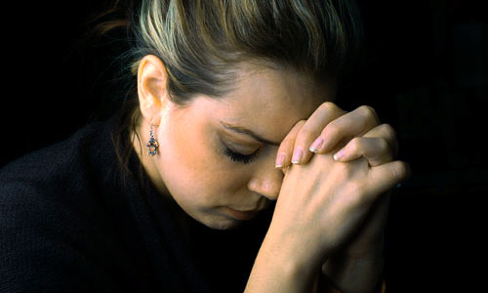
ORAÇÃO FINAL
& INTERCESSÃO

Slide 34
PAI NOSSO QUE ESTÁS NOS CÉUS, SANTIFICADO SEJA
O TEU NOME. VENHA O TEU REINO. SEJA FEITA
A TUA VONTADE, ASSIM NA TERRA COMO NO CÉU.
O PÃO NOSSO DE CADA DIA NOS DÁ HOJE.
E PERDOA-NOS AS NOSSAS DÍVIDAS, ASSIM COMO
NÓS TAMBÉM PERDOAMOS AOS NOSSOS DEVEDORES.
E NÃO NOS DEIXES CAIR EM TENTAÇÃO, MAS LIVRA-NOS
DO MAL. POIS TEU É O REINO, O PODER E A GLÓRIA
PARA SEMPRE. AMÉM!

Slide 35


Slide 36

INVISTA
COMUNIDADE MARTIN LUTHER,
99 DE DEDICAÇÃO EM GARUVA!
AGRADECEMOS SEMPRE PELOS DÍZIMOS.

Slide 37
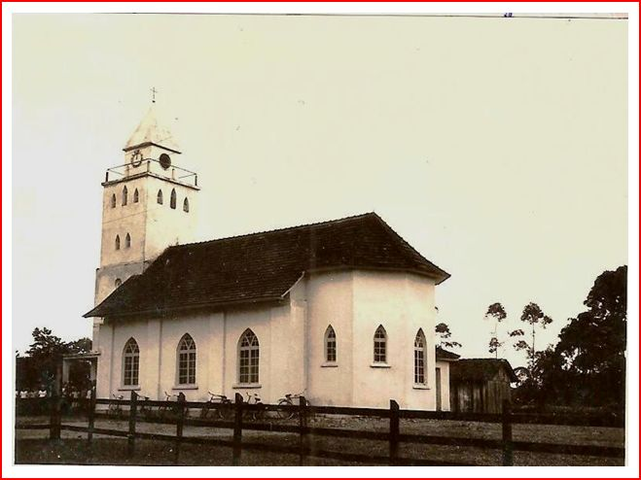

Slide 38
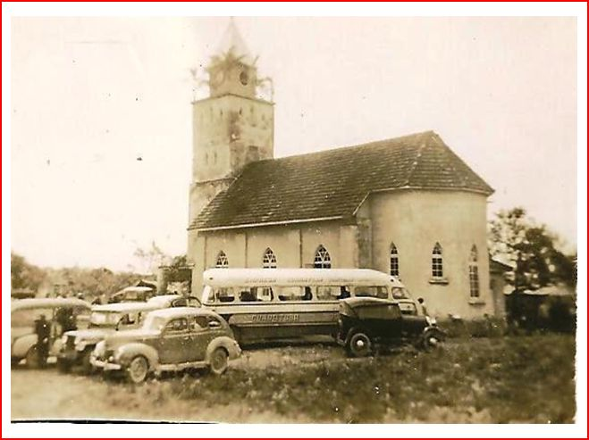

Slide 39
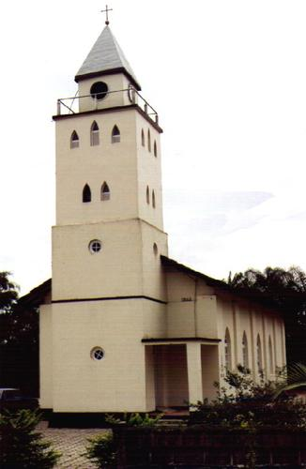
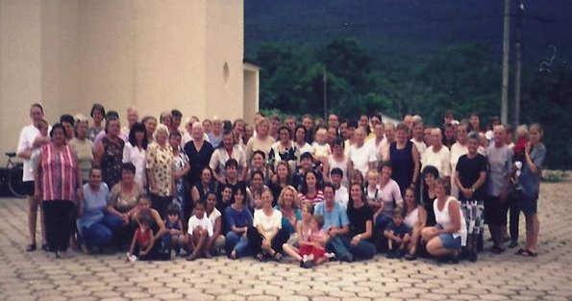
MINHA IGREJA, MINHA COMUNIDADE,
DEUS ME COLOCOU AQUI!

Slide 40
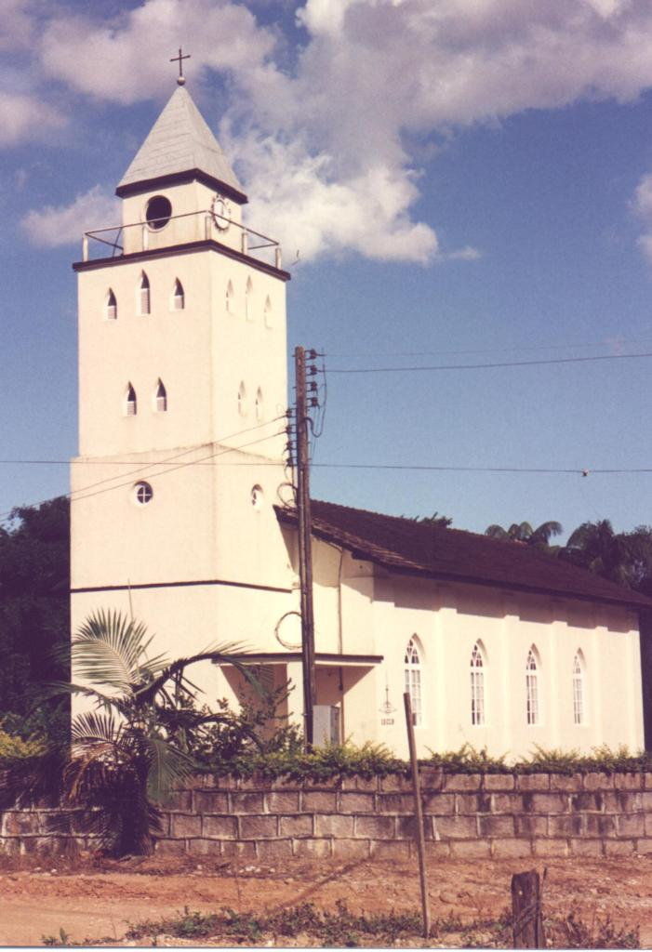
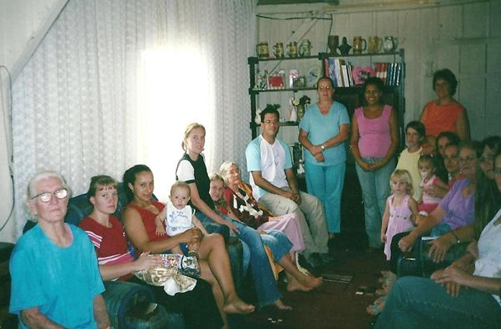
COMO POSSO SERVIR?

Slide 41

EQUIPE HISTÓRICA
DO CENTENÁRIO
MONISE/DJESNIEL/MÁRCIA/EUCLÉCIO
QUER FAZER PARTE? DESEJA CONTRIBUIR
COM RELATOS, FOTOS E DOCUMENTOS?

Slide 42
VEM DERRAMA A PAZ!
CARLOS SIDER

Slide 43

VEM DERRAMA A PAZ.
VEM DERRAMA AS BÊNÇÃOS...
SOBRE ESTE POVO, QUE SE CHAMA POVO TEU.
DÁ-NOS TEU AMOR. DÁ-NOS TUA FORÇA...
PRA QUE TENTAÇÕES NÃO VENHAM A NOS DESVIAR.
E A GLÓRIA SEJA DADA A TI...
PELO QUE TENS FEITO, PELO QUE TENS SIDO,
PELO QUE FARÁS EM NÓS!!!

Slide 44


Slide 45

SEGUE DE ACORDO
COM O NÚMERO
RECEBIDO
NA ENTRADA!
99 OU UM POUCO MAIS...

Slide 46


SOU UMA PEQUENA
FATIA DESTA
BELA HISTÓRIA!
OFERTA DA OASE

Slide 47

PARABÉNS PRA VOCÊ, NESTA DATA QUERIDA...
MUITAS FELICIDADES, MUITOS ANOS DE VIDA.
COM DEUS AO SEU LADO, NESTE NOVO PORVIR,
QUE A VIDA LHE SEJA UM ETERNO SORRIR.

